Slide 1
Лабораторная работа №4
Дискреционное разграничение прав в Linux. Расширенные атрибуты
Исаев Булат Абубакарович
Студ. Билет: 1132227131
Группа: НПИбд-01-22

Slide 2
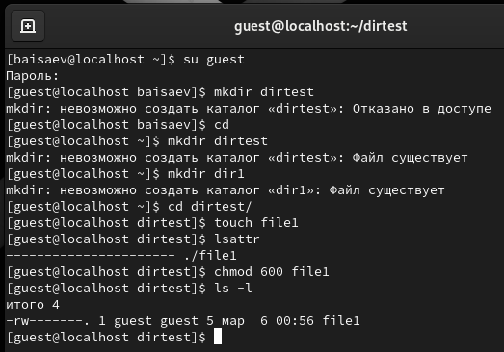
Рис. 1 – Права доступа

Slide 3
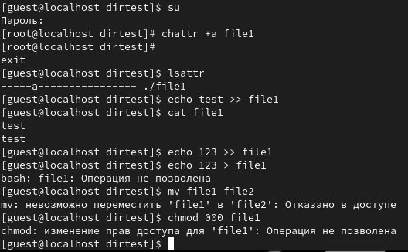
Рис. 2 – Атрибут -a

Slide 4
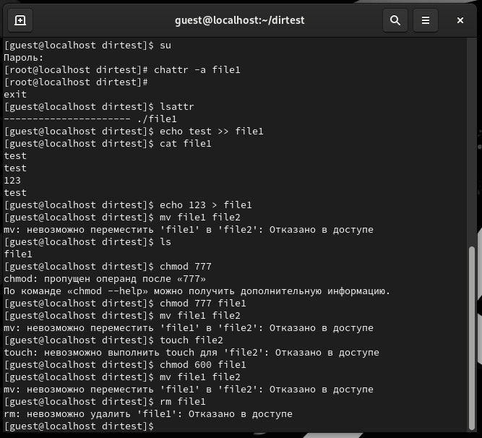
Рис. 3 – Атрибут -a снят

Slide 5
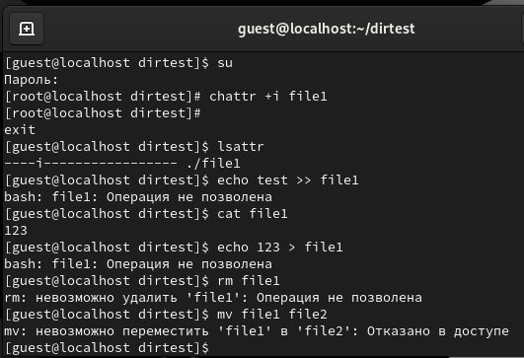
Рис. 4 – Атрибут -i

Slide 6
Вывод
Получены практические навыки работы в консоли с расширенными атрибутами файлов

